Slide 1
rappels anatomiques
3. le
2. le
1. un
11. lire
4. le
♀
5.la
6. un
7. le
10. une
8. le
9. la

Slide 2
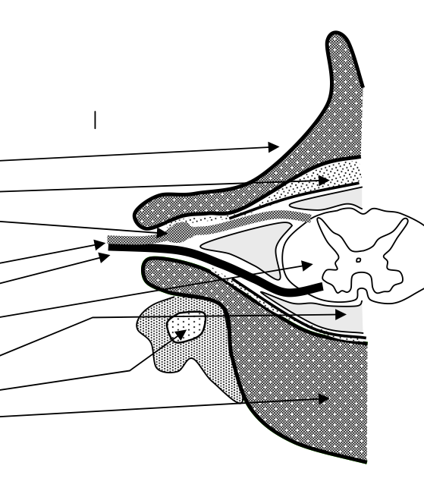
arrière
une apophyse épineuse
les méninges
♀
le ganglion spinal
le nerf rachidien avec ses :
racine postérieure sensitive
racine antérieure motrice
la moelle
le liquide céphalo-rachidien (LCR)
apophyse articulaire
le corps vertébral
avant

